Slide 1


샘플 앱 개발
Automotive Infotainment App

Slide 2

Main 화면

Slide 3
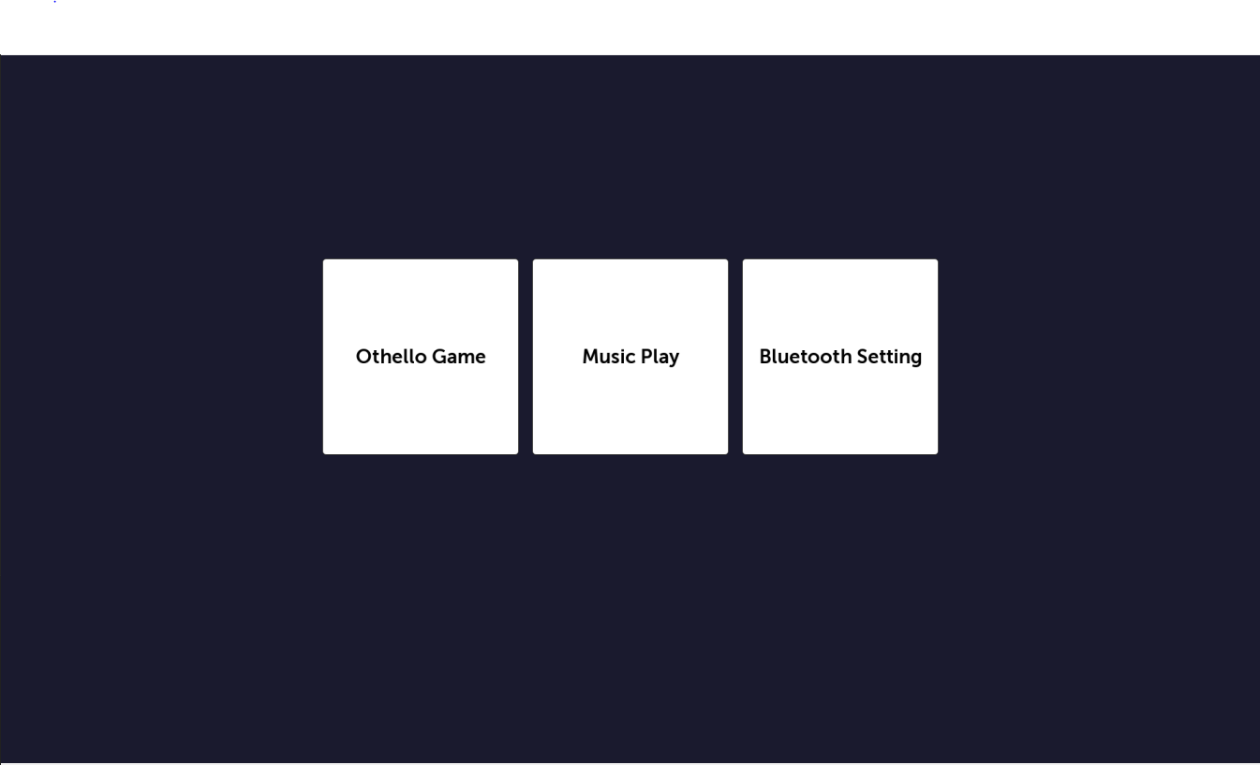
Main 화면
메뉴명 | 설명
Othello Game | Othello Game과 채팅을 할 수 있는 메뉴입니다.
Music Play | Media 재생할 수 있는 기능을 제공합니다.
Bluetooth | Bluetooth 연결할 수 있는 기능을 제공합니다.

Slide 4
1
Game menu

Slide 5
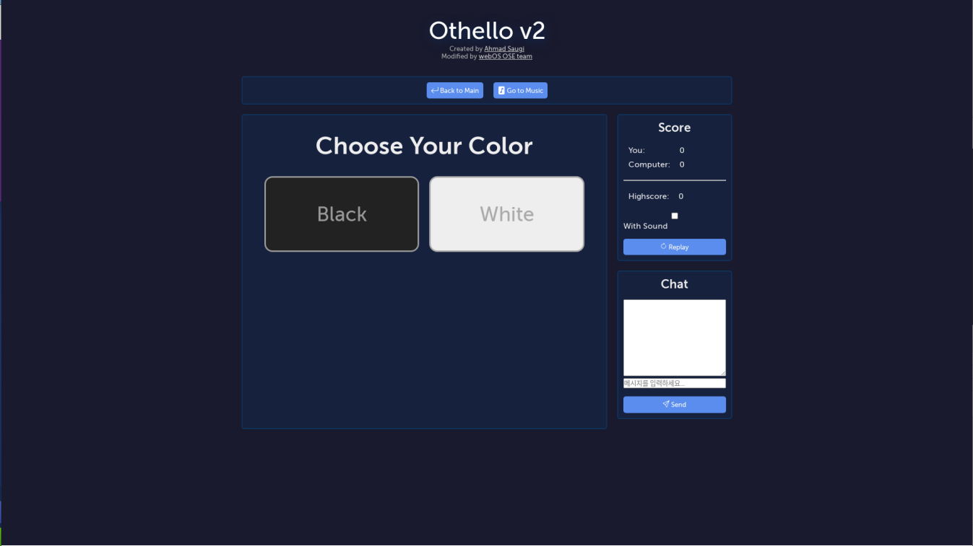
| Game / Chatting App 미리보기 (com.automotive.game)
Game Menu
기능 | 설명 | 사용 기술
Othello Game | Open Source게임을 webOS 앱으로 변환 https://github.com/zuramai/othello | webOS WebAPP
채팅 (websocket) | WebSocket을 이용하여 채팅 앱 구현 외부 모듈 (websocket / Express server) Local/Session Storage 활용하여 채팅히스토리 저장 | Websocket Express server Local Storage Session Storage
앱 전환 | Mainmenu돌아가기 / MusicApp으로 이동 | Applicationmanager

Slide 6
| Othello Game 기능 정의
Game Menu
시나리오
Open Source게임을 webOS 앱으로 변환
https://github.com/zuramai/othello
개발
appinfo.json
Chatting(WebSocket)

Slide 7
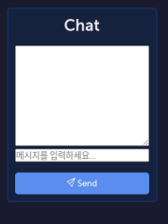
| Chatting 기능 정의
Game Menu
사용되는 API
Web Standard API
시나리오
webSocket를 활용하여 채팅 앱 구현
채팅 내용을 LocalStorage / SessionStorage에 저장
개발 파일
Web App: chat.js
JS Service: server.js / websocket / espress(server) / http

Slide 8
| Menu 기능 정의
시나리오
메인 메뉴로 이동
Media Player 메뉴로 이동
개발 파일
menu.js
Game Menu
개발
webOS API: com.webos.applicationmanager
Method: /launch
Parameter: appID
com.automotive.infotainment
com.automotive.media

Slide 9
2
Media Player

Slide 10
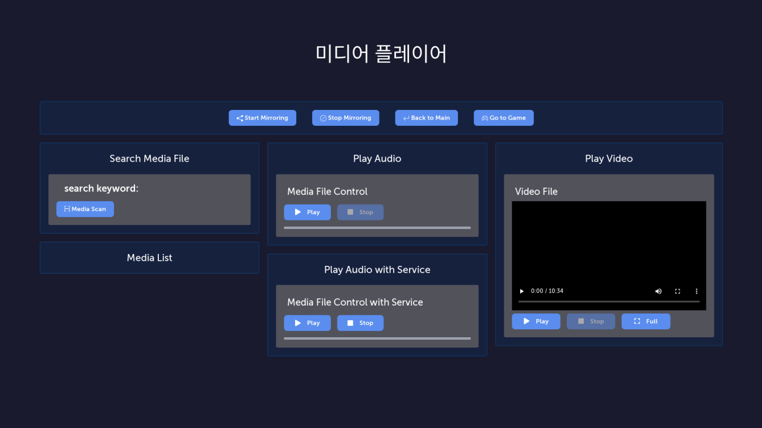
| Media Player App 미리보기 (com.automotive.media / com.automotive.media.service)
JS Service
기능 | 설명 | 사용 기술
Media Scan & Control | Mediaindexer를 이용하여 webOS 기기내 Media 파일 검색 검색한 미디어의 실행 종료 관리 | webOS WebAPP
Audio Control | Web Standard API를 이용해 Audio 파일 컨트롤 앱 종료 이후에도 실행된 오디오 파일이 유지되도록 JS Service를 구현하여 오디오 파일 컨트롤 | Web Standard API
Video Control | 비디오 URL을 재생하고 일정 시간 시청 후 자동 종료 및 알림 | Notification Applicationmanager

Slide 11
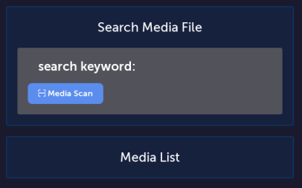
| 오디오 파일 검색 및 플레이 기능정의
webOS API
com.webos.media
com.webos.service.mediaindexer
JS Service
시나리오
Media Scan
Media Scan > getAudioList > displayAudioFiles > 각 항목 별로 play stop 버튼 생성
Audio play
play버튼 클릭 시 > playAudio > loadAudio > 정상적으로 Audio 파일 실행
Audio pause
pause버튼 클릭 시 > pauseAudio > 정상적으로 Audio 파일 멈춤
개발 파일
audio-list.js

Slide 12
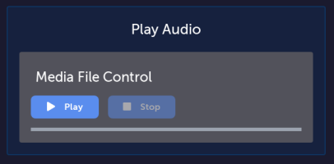
| 오디오 파일 실행 / 잠시멈춤 / 정지 기능정의
사용되는 API
Web Standard API
JS Service
시나리오
지정된 url 오디오 실행
오디오 멈춤 / 정지
개발 파일
audio-player.js

Slide 13
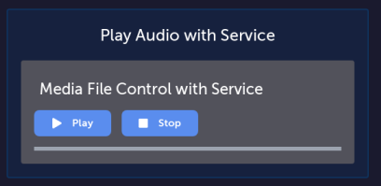
| JS Service 개발 (오디오 파일 실행 / 잠시멈춤 / 정지) 기능정의
사용되는 API
com.automotive.media.service
Web Standard API
JS Service
시나리오
웹 앱이 종료 되더라도 지속적으로 오디오 서비스가 실행 되도록 JS Service 개발
지정된 url 오디오 실행
오디오 멈춤 / 정지
개발 파일
Media-player.js
service_main.js

Slide 14
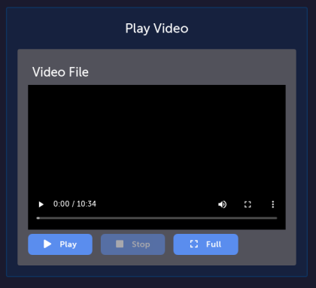
| 비디오 파일 실행 / 잠시멈춤 / 정지 (video-player.js) 기능정의
JS Service
사용되는 API
com.webos.notification
Web Standard API (Video control)
시나리오
지정된 url 비디오 실행
오디오 멈춤 / 정지
일정 재생 시간 후 이용 시간 Noti popup 및 실행 자동 종료

Slide 15
| Media Play menu 기능정의
사용되는 API
com.webos.surfacemanager
com.webos.applicationmanager
com.webos.notification
JS Service
시나리오
실행 중인 화면 공유 (App mirror: DP0 <> DP1)
Main menu로 전환
Game 앱으로 전환

Slide 16
3
Bluetooth Setting

Slide 17
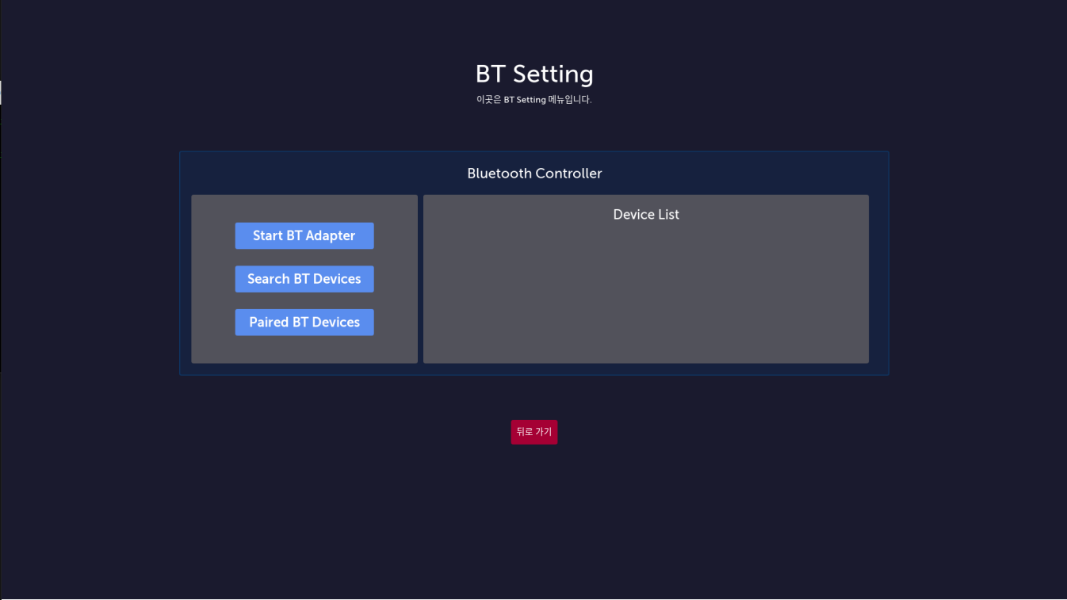
| Bluetooth 메뉴 미리 보기 (com.automotive.infotainment)
JS Service
기능 | 설명 | 사용 기술
Bluetooth adapter 연결 | 연결 가능한 Bluetooth adapter를 검색하고 연결 | Bluetooth2
Bluetooth 기기 검색 및 페어 | 주변 Bluetooth 기기를 검색 검색된 Bluetooth 기기 페어 | Bluetooth2
Bluetooth 기기 연결 | 비디오 URL을 재생하고 일정 시간 시청 후 자동 종료 및 알림 | Bluetooth2

Slide 18
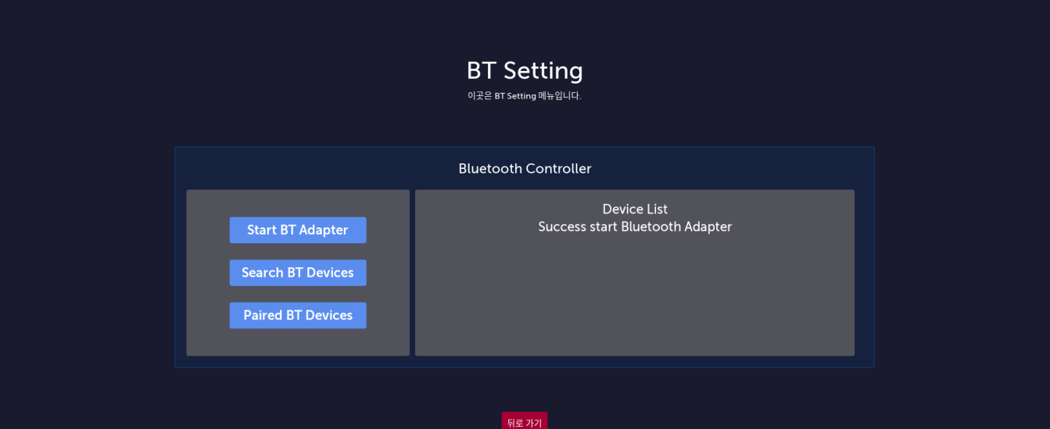
| Bluetooth adapter연결 기능 정의
JS Service
시나리오
webOS 기기에서 사용가능한 Bluetooth adapter를 검색하고 시작 설정
개발 파일
bluetoothsetting.js

Slide 19
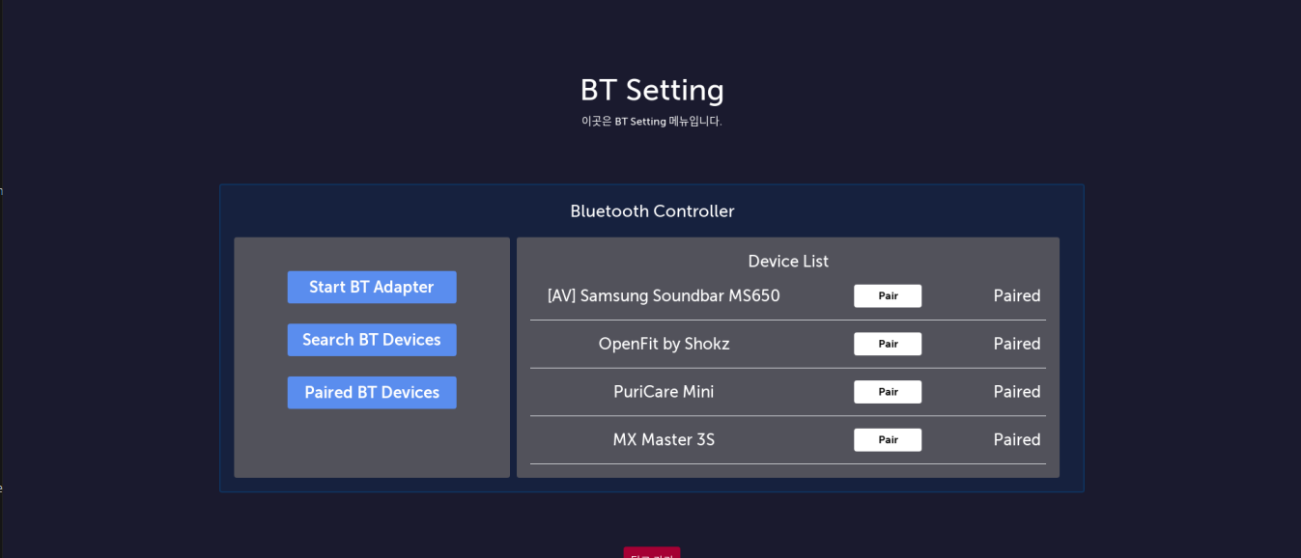
| Bluetooth 메뉴 미리 보기
JS Service
시나리오
webOS 기기에서 사용가능한 Bluetooth 기기를 검색하고 원하는 기기를 페어
개발 파일
bluetoothsetting.js

Slide 20
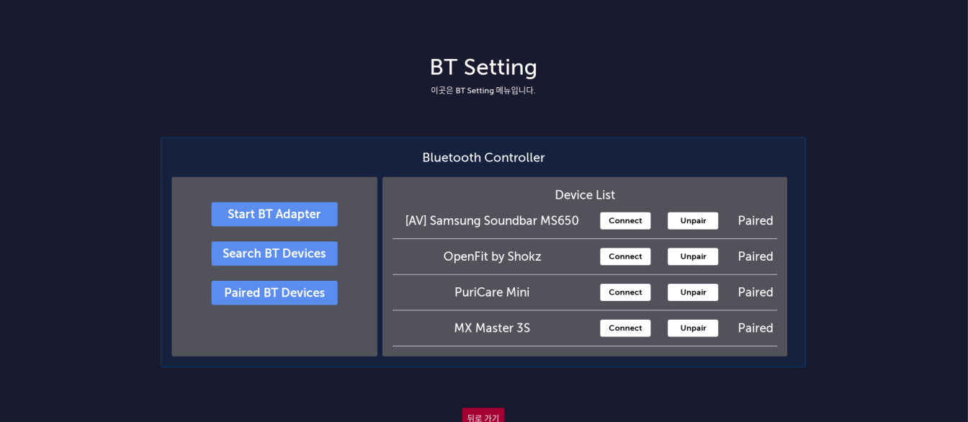
| Bluetooth 메뉴 미리 보기
JS Service
시나리오
webOS 기기와 페어 설정이 완료된 Bluetooth 기기를 표시하고 원하는 기기를 연결
개발 파일
bluetoothsetting.js

Slide 21

Question

